Slide 1
¡¡ESCRIBIMOS UNA CARTA!!

Slide 2
Escribimos en un papel lo que queremos decir y se lo damos a alguien en un sobre

Slide 3
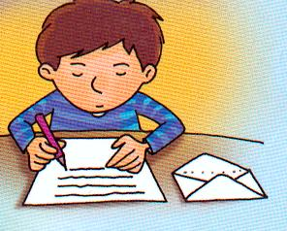
NUESTRO NOMBRE
DÓNDE VIVIMOS
CÓDIGO POSTAL
REMITENTE:
Escribe la carta
A QUIÉN SE LA MANDAMOS
DÓNDE VIVE
CÓDIGO POSTAL

Slide 4
DESTINATARIO:
Recibe la carta

Slide 5
¡¡Ahora vamos
a escribir
una carta!!

Slide 6
DÓNDE vivimos y CUÁNDO lo escribimos
Martes a 10 de Marzo de 2015

Slide 7
SALUDAMOS
Martes a 10 de Marzo de 2015
Hola María:

Slide 8
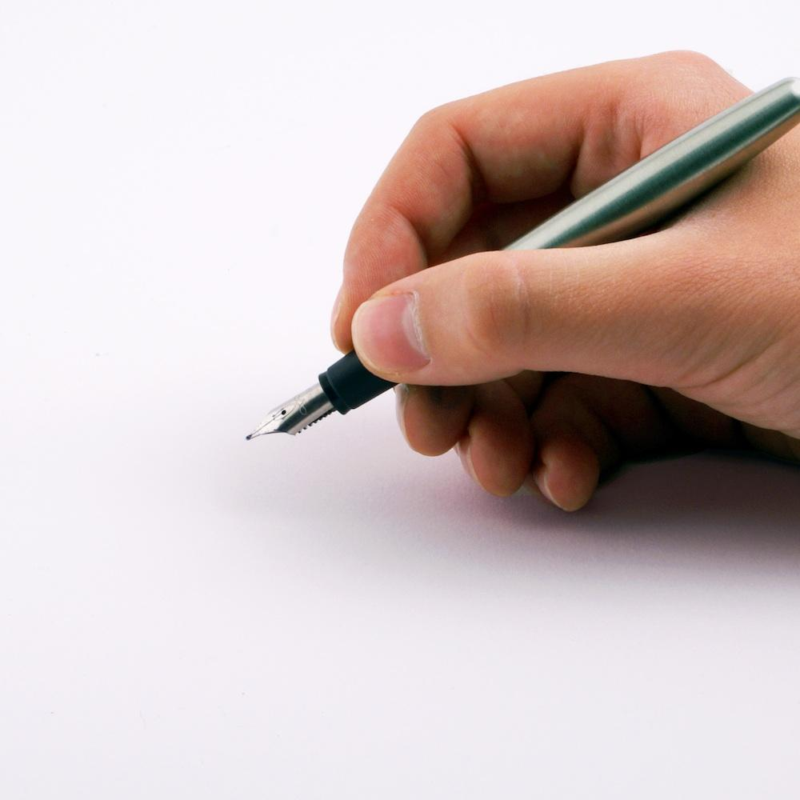
CUERPO
LO QUE QUEREMOS CONTAR
Martes a 10 de Marzo de 2015
Hola María:
Te escribo esta carta para decirte que he estado de vacaciones en la playa y me lo he pasado muy bien.
Ha hecho mucho calor y me he bañado muchas veces.
Espero que tu te lo hayas pasado muy bien en tus vacaciones.

Slide 9
DESPEDIDA
Martes a 10 de Marzo de 2015
Hola María:
Te escribo esta carta para decirte que he estado de vacaciones en la playa y me lo he pasado muy bien.
Ha hecho mucho calor y me he bañado muchas veces.
Espero que tu te lo hayas pasado muy bien en tus vacaciones.
Te mando un beso,

Slide 10
FIRMA
O SOLO nuestro NOMBRE
Martes a 10 de Marzo de 2015
Hola María:
Te escribo esta carta para decirte que he estado de vacaciones en la playa y me lo he pasado muy bien.
Ha hecho mucho calor y me he bañado muchas veces.
Espero que tu te lo hayas pasado muy bien en tus vacaciones.
Te mando un beso,
Natalia.

